Slide 1
Ⅱ. 사회 정의와 불평등
1. 정의의 의미와 기준

Slide 2
01
정의의 의미와 필요성
목차
02
아리스토텔레스의 정의
03
정의의 실질적 기준 – 분배적 정의
04
분배적 정의의 다양한 기준들

Slide 3
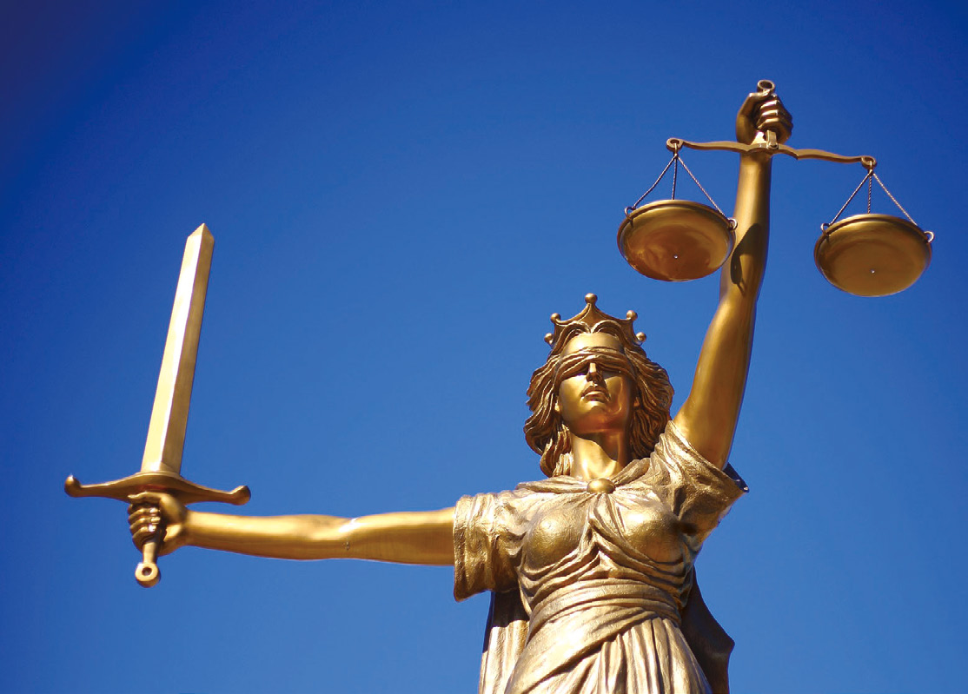
학습 목표
정의의 의미와 그 필요성은 무엇일가?
정의
분배적 정의
교정적 정의
학습 목표
정의의 의미를 설명할 수 있다.
우리 사회에 정의가 요구되는 이유를 파악할 수 있다.
활동 : 정의의 여신상은 대체로 눈을 가린 채 저울과 칼을 들고 있는 모습으로 표현된다. 그 이유는 무엇일까?

Slide 4
정의의 의미와 필요성
정의란 무엇일까?
정의롭다는 것
정의에 대한 설명은 시대와 장소에 따라 다양
전국 시대 맹자 : 의로움[義]
플라톤 : 사회 각 계층의 사람들이 자신이 맡은 일에서 탁월함을 발휘하여 조화를 이룬 상태
아리스토텔레스의 정의
일반적 정의와 부분적 정의로 구분하며 부분적 정의를 분배적 정의와 교정적 정의로 구분
일반적
정의
분배적
정의
교정적
정의
사회적 가치를 공정하게 분배하는 것
서로 동등하지 않은 것을 바로잡음
법을 지키는 것

Slide 5
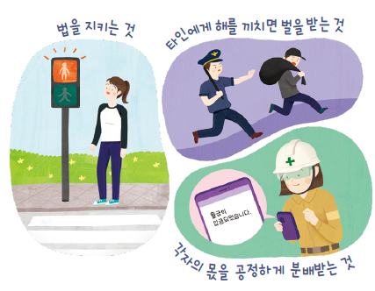
정의의 의미와 필요성
정의란 무엇일까?
정의롭다는 것
정의는 개인이나 사회가 추구해야 할 기본적인 덕목으로서 일반적으로 재화, 보상, 처벌, 사회적 대우 등에 있어 모든 사람에게 각자의 정당한 몫이 공정하게 분배되는 것

Slide 6
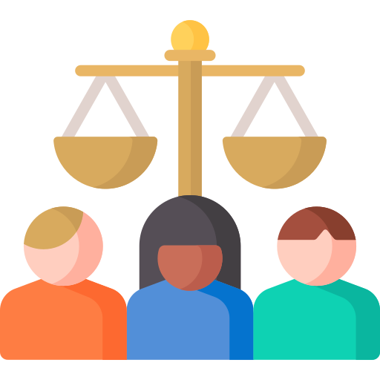
정의의 의미와 필요성
정의가 요구되는 이유는 무엇일까?
정의의 필요성
사회 구성원 개개인의 기본적 권리를 존중 받을 수 있음
사회의 모든 구성원이 기본권을 누리며 인간다운 삶을 살기 위해
진정한 사회 통합이 가능
정의는 사회 구성원들 간 이해관계에 따라 발생하는 갈등을 공정하게 처리하며, 신뢰하고 서로 협력하게 도움을 줌

Slide 7
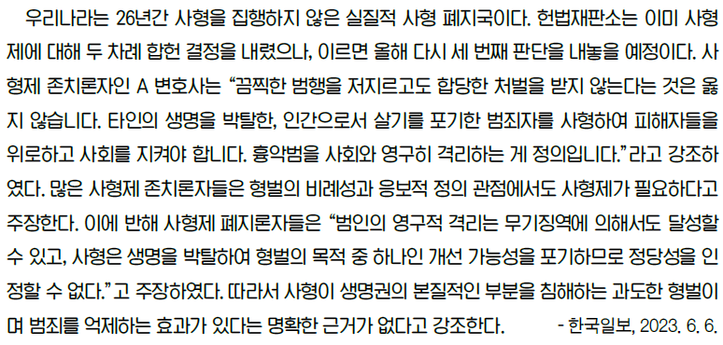
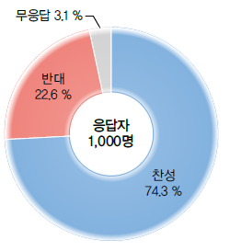
자료 더하기+
'눈에는 눈, 이에는 이＇는 정의로울까, 부정의할까?
사형제 찬반 여론 조사 결과
정의 실현을 위해 사형제를 유지해야 할지. 폐지해야 할지 자신의 입장을 정하고 모둠별로 찬반 토론을 해 보자.

Slide 8
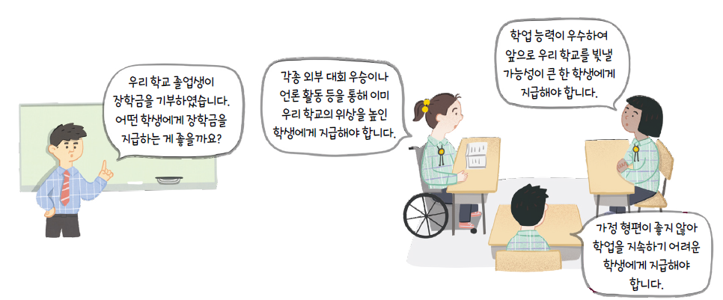
학습 목표
정의의 실질적 기준은 무엇일까?
업적에 따른 분배
능력에 따른 분배
필요에 따른 분배
학습 목표
정의의 실질적 기준을 다양한 사례에 적용하여 설명할 수 있다.
활동 : 어떤 기준으로 장학금을 지급하는 것이 가장 공정할까?

Slide 9
정의의 실질적 기준
정의로운 분배를 위한 실질적 기준
업적에 따른
능력에 따른
분배적
정의
필요에 따른

Slide 10
정의의 실질적 기준
업적에 따른 분배는 정의로울까?
업적에 따른
각자가 성취하거나 기여한 정도에 따라 분배하는 것
업적을 많이 이룬 사람은 많은 보상, 적게 이룬 사람은 적은 보상
측정과 평가가 쉽고 성취동기를 자극하여 생산성을 높임
업적은 현대 사회에서 분배의 기준으로 광범위하게 사용
대표적인 업적에 따른 분배방식으로, 작업량에 따라 보수를 지급
사회적 약자에게 불리하게 작용할 수 있고 지나치게 강조 시 과열 경쟁을 일으킴
타고난 신체적ㆍ사회적 조건에 따라 기회가 다르며 업무에 따라 성과나 실적을 객관적으로 비교하기 어려움

Slide 11
정의의 실질적 기준
업적에 따른 분배는 정의로울까?
능력에 따른
각자의 육체적ㆍ정신적 능력에 따라 분배하는 것
각자가 지닌 능력을 자격증, 시험 성적 등에 근거하여 평가하고 여기에 몫을 분배
자신의 능력을 개발하며 잠재력을 실현할 기회를 더 많이 가질 수 있고 스스로 높은 업적을 쌓도록 유도할 수 있음
업적은 현대 사회에서 분배의 기준으로 광범위하게 사용
우연적 요소를 기준으로 분배가 이루어지는 불공정 발생
자격증은 개인의 능력을 보증하는 객관적 지표로 활용
우연적 요소는 부모의 사회적ㆍ경제적 지위 등을 의미

Slide 12
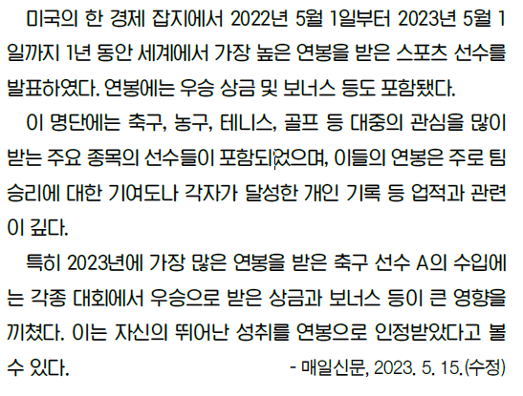
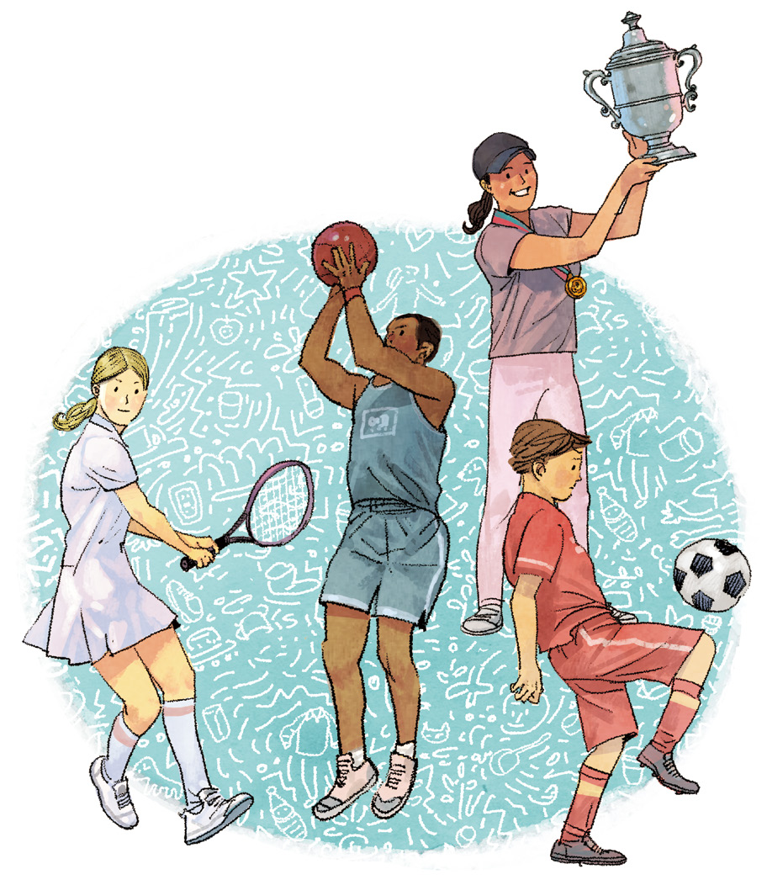
자료 더하기+
스포츠 선수들의 능력은 그들의 업적에 어떤 영향을 끼칠까?
* 스포츠 선수 개개인의 능력이 그들의 업적에 어떤 영향을 미칠지 생각해 보고, 이러한 분배의 장단점을 말해 보자.

Slide 13
정의의 실질적 기준
업적에 따른 분배는 정의로울까?
필요에 따른
사회 구성원들의 필요를 기준으로 재화나 서비스 등을 분배하는 것
기본적 욕구를 충족하기 어려운 사회 구성원의 인간다운 삶을 보장하기 위해
사회적 약자를 보호하며 복지 정책의 근거가 되어 사회적 안전망을 마련하고 불평등을 완화할 수 있음
개인의 성취동기를 약화시키며 노력에 회의적인 시각을 갖게 하여 사회 전체의 경제적 효율성을 떨어트릴수 있다.
각각의 기준이 가지는 장ㆍ단점을 파악하여 상황에 따라 가장 적합한 분배의 기준을 적용해야 함

Slide 14
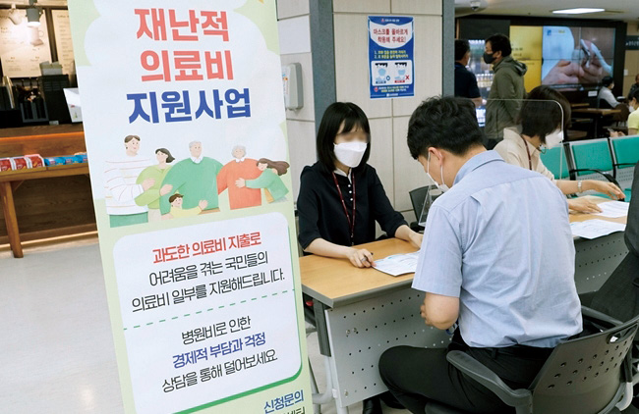
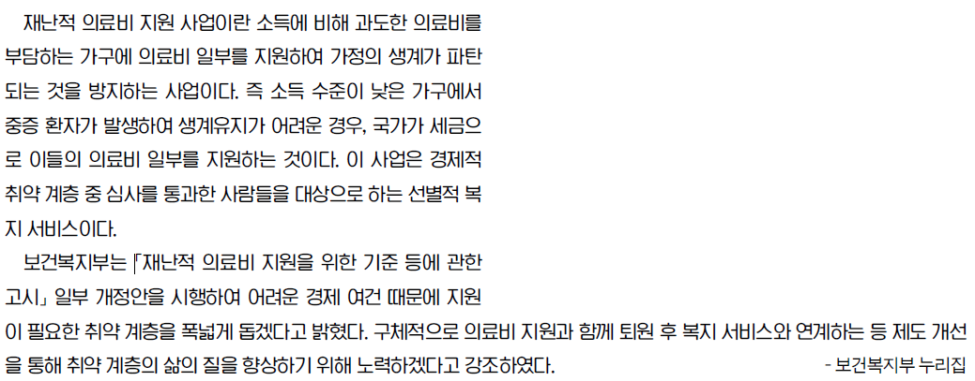
자료 더하기+
재난적 의료비 지원 사업
* 국가가 이러한 복지 서비스를 시행하는 이유를 분배적 정의의 기준과 관련하여 설명해 보자.

Slide 15
총 정리 Time
1-1 인권의 변화 과정
정의의 의미와 필요성
정의의 실질적 기준
아리스토텔레스
업적에 따른
일반적 정의
부분적 정의
능력에 따른
분배적 정의
교정적 정의
필요에 따른

